Slide 1

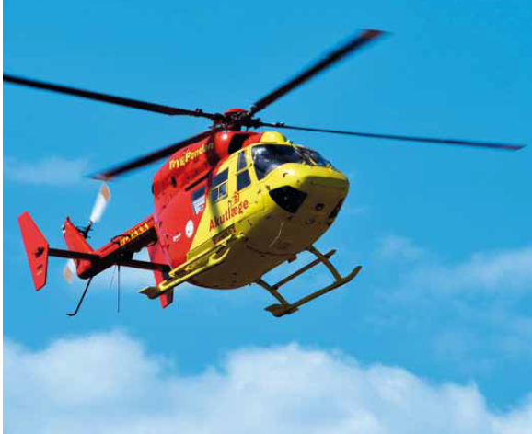

Sjúkraflutningar
Júní 2017

Slide 2
Sjúkraflutningar
Sett upp fagráð sjúkraflutninga -hlutverk fagráðs
Með reglugerð um framkvæmd og skipulag sjúkraflutninga nr. 262/2011 var umgjörð um málaflokkinn efld mjög skv. skýrslu Ríkisendurskoðunar um sjúkraflug á Íslandi
Samkvæmt reglugerðinni starfar 7 manna fagráð sjúkraflutninga
Hlutverk fagráðsins er að veita velferðarráðuneytinu ráðgjöf um öll fagleg málefni sem varða sjúkraflutninga

Slide 3
Sjúkraflutningar
Skýrsla Ríkisendurskoðunar
Ríkisendurskoðun gaf út skýrslu í ágúst 2013 um sjúkraflug á Íslandi og ítrekaði þrjár ábendingar sínar í september 2016
Ábendingar Ríkisendurskoðunar eru eftirfarandi:
  „Vanda skal betur til útboða sjúkraflugs“ (beint til velferðarráðuneytis)
  „Móta framtíðarstefnu í sjúkraflutningum“ (beint til velferðarráðuneytis)
  „Taka formlega ákvörðun um aðkomu Landhelgisgæslu Íslands að almennu sjúkraflugi á Íslandi“ (beint til innanríkisráðuneytis)
Mat okkar: Til þess að hægt sé að móta framtíðarstefnu sjúkraflutninga þarf að skoða möguleika á notkun sjúkraþyrlu í samvinnu við sjúkraflutninga á landi, Landhelgisgæslu og sjúkraflug. Við teljum Suðurlandið best til þess fallið að kanna notkun sjúkraþyrlu.

Slide 4
Sjúkraflutningar
Tillaga um sjúkraþyrlur
Fasi 1
Samningur gerður við Norðmenn um leigu á sjúkraþyrlu til prufu í 5 mánuði maí – sept. 2018 – áætlað heildarverð um 300 milljónir (ath að um leigu er að ræða og því ekki fjárfesting).
Einungis verður horft til Suðurlands.
Fasi 2
Ef niðurstaða jákvæð, sjúkraþyrlur verði í meira mæli notaðar við sjúkraflutninga um landið. Samhliða verða áfram notaðir sjúkrabílar, sjúkraflugvélar og þyrlur Landhelgisgæslunnar.
Staðarvakt
Settar verða upp staðarvaktir á þyrlurnar sem styttir til muna viðbragðstíma.

Slide 5
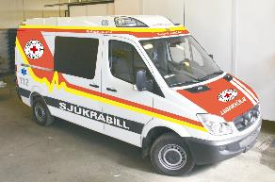
Sjúkraflutningar
Tillaga v/sjúkraflutninga á lofti
1
Sjúkraþyrla
Farið verður í pilot verkefni og sjúkraþyrlur notaðar í sjúkraflug fyrir Suðurland maí – september 2018, til samræmis við það sem þekkist í Noregi og Danmörku
Sjúkraflugvél
2
2
Sjúkraflugvél
Sjúkraflug (Mýflugs) verði áfram og sér um sjúkraflug fyrir norður og austurland eins og áður.
1
3
3
Landhelgisgæsla
LSH sinnir áfram lögbundnu hlutverki sínu sem er:
Aðstoð við björgun og sjúkraflutninga á landi
Löggæsla og eftirlit á hafinu umhverfis Ísland
Ábyrgð og yfirstjórn á leit og björgun á sjó
Ýmislegt annað
Sjúkraþyrla
Landhelgisgæslan
+

Slide 6

Sjúkraflutningar eru heilbrigðisþjónusta
Landhelgisgæsla Íslands (LHG) er löggæslustofnun
Sinnir löggæslu, öryggi og björgun á hafi úti
Sjúkraþyrla
Kostir:
Vélar stórar og öflugar, og geta flogið í flestum veðrum
Gallar:
Dýrar
Sérútbúnar fyrir löggæslu, öryggi og björgun á hafi úti,– ekki sjúkraflutninga
Ekki útbúnar sérstaklega með tækjum fyrir sjúkraflutninga
Áhöfn ekki sérhæfð fyrir sjúkraflutninga
Hávaðasamar, valda niðurstreymi sem getur valdið vandkvæðum við lendingar á slysavettvangi og við sjúkrahús
Kostir:
Ódýrari en björgunarþyrlur
Með sérþjálfað fólk fyrir bráðatilfelli
Útbúin tækjum fyrir bráðtilfelli
Hljóðlátari og þarf minna pláss
Gallar:
Ræður síður við flug í vondu veðri yfir fjalllendi
* Úr skýrslu frá Viðari Magnússyni f.h. fagráðs sjúkraflutninga 2017

Slide 7
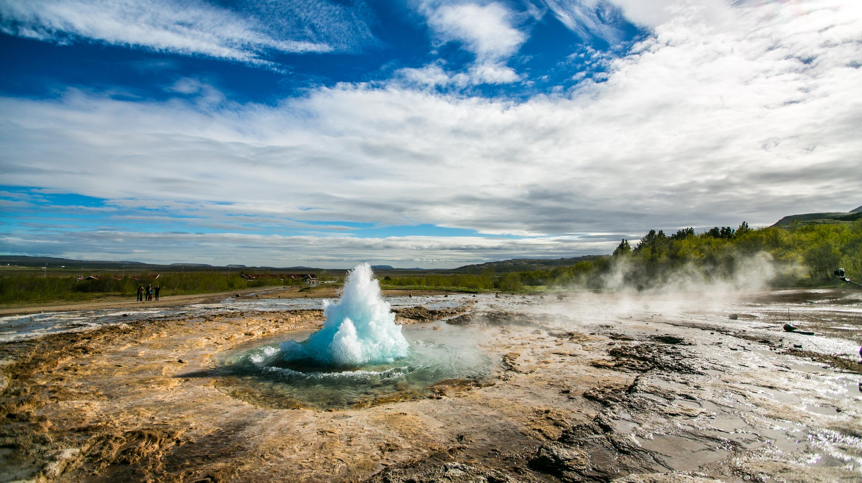
Staðan í dag, Suðurland

Slide 8
Sjúkraflutningar
Punktar úr skýrslu Heilbrigðisstofnunar Suðurlands (HSU) frá mars 2016
....... Fjárframlög til rekstrarins eru á engan hátt í samræmi við þá hröðu aukningu sem hefur orðið í sjúkraflutningum á Suðurlandi.
......... Því þarf að bregðast skjótt við og styrkja innviði rekstrar sjúkraflutninga á Suðurlandi með fjárframlögum sem eru í samræmi við fjölda útkalla, útkallstíma og umfang verkefna.
........ Með áframhaldandi vexti í sjúkraflutningum á Suðurlandi samhliða auknum verkefnum og fjölgun ferðamanna mun fjöldi flutninga á árinu 2016 verða á bilinu 3.800-4.000 og kostnaður HSU vegna sjúkraflutninga fyrir árið 2016 er áætlaður um 330 millj. kr. (Athugasemd Strategíu: Höfn í Hornafirði er ekki inní þessum tölum. Sjúkraflutningar á lofti eru ekki innan HSU og því ekki í þessum tölum)

Slide 9
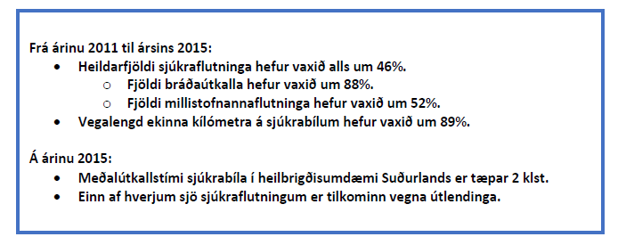
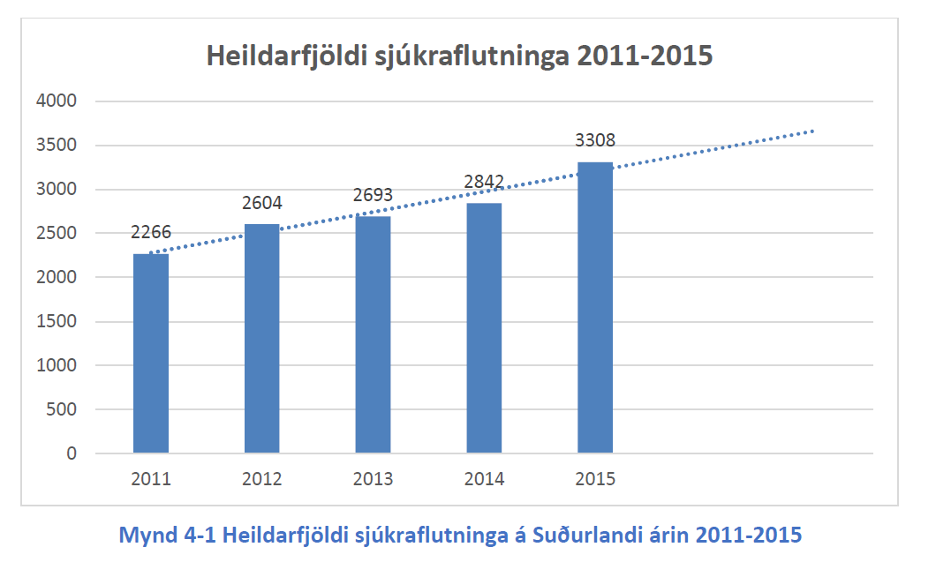
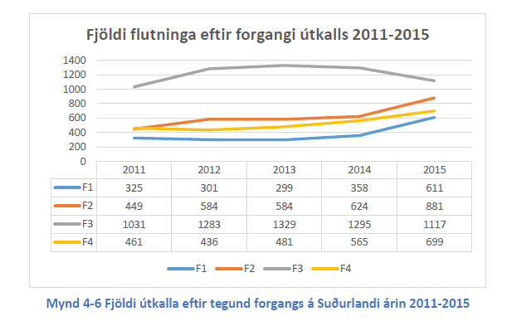
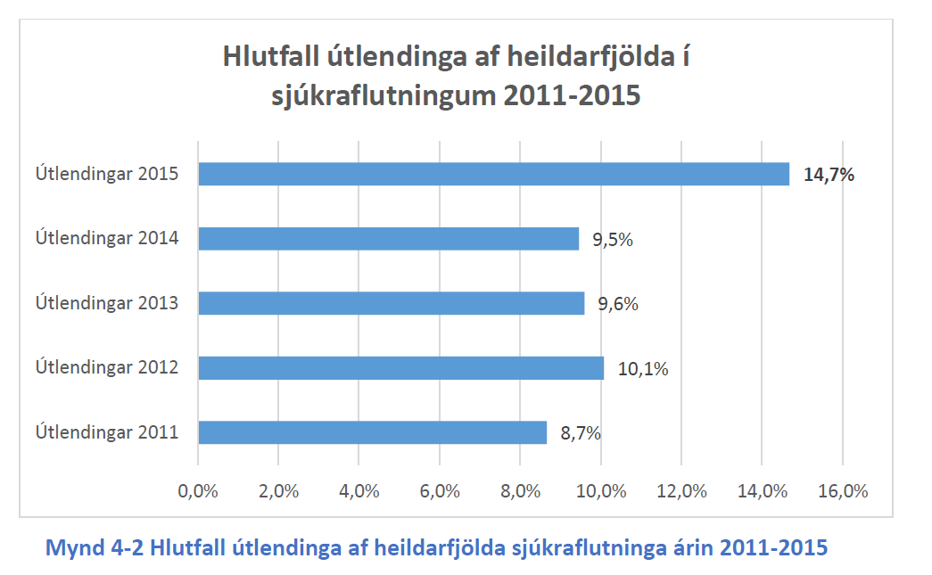
Sjúkraflutningar
Skýrsla HSU framhald
Hæsti forgangur sjúkraflutnings F1
88%
Hlutfall útlendinga í sjúkraflutningum
14,7%
Hæsti forgangur F1 og F2 aukist um 92,8% frá árinu 2011. F1 um 88%
Meðalútkallstími sjúkrabíla -Suðurland
2 klst
Heimild: http://www.hsu.is/wp-content/uploads/2008/01/Skyrsla-Sjukraflutninga-HSU-2015.pdf

Slide 10
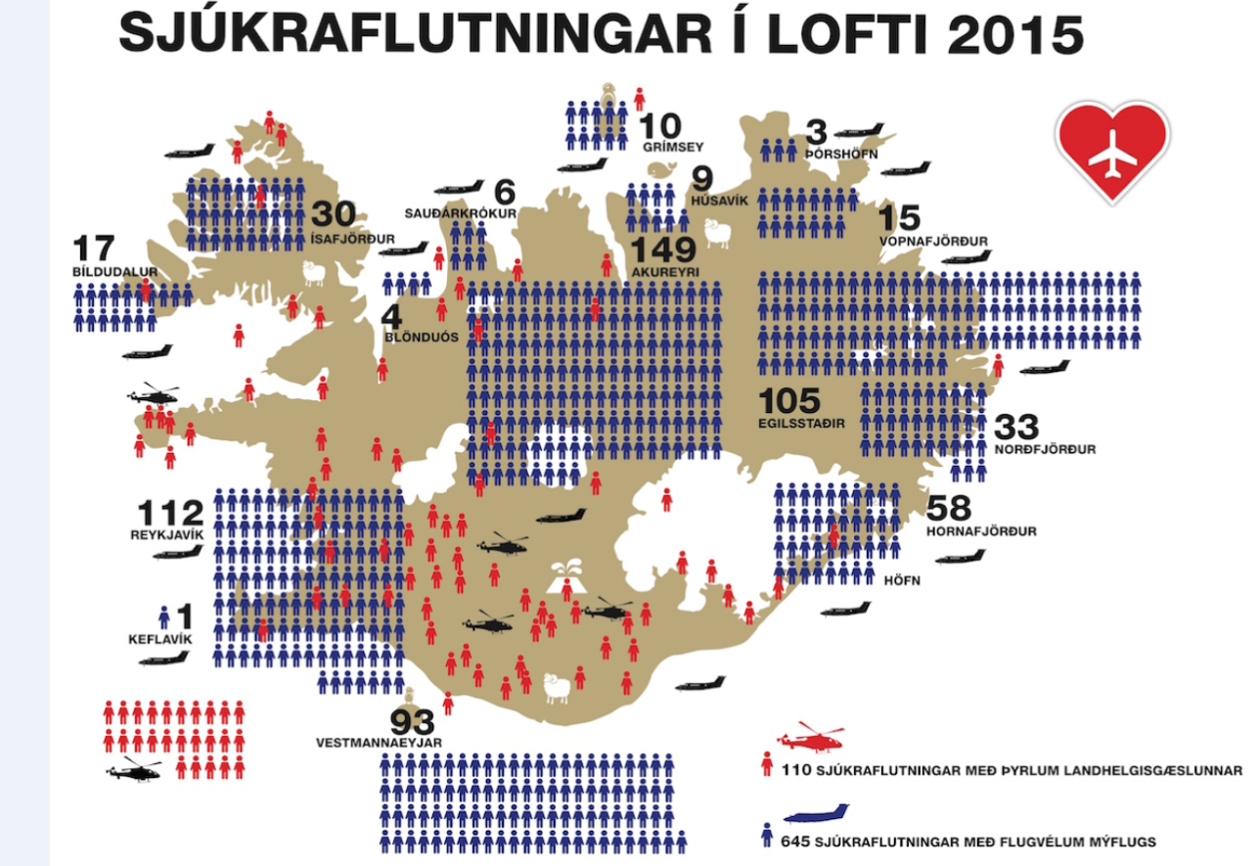
http://www.vikudagur.is/is/frettir/sjukraflugid-lifaed-landsbyggdarinnar

Slide 11
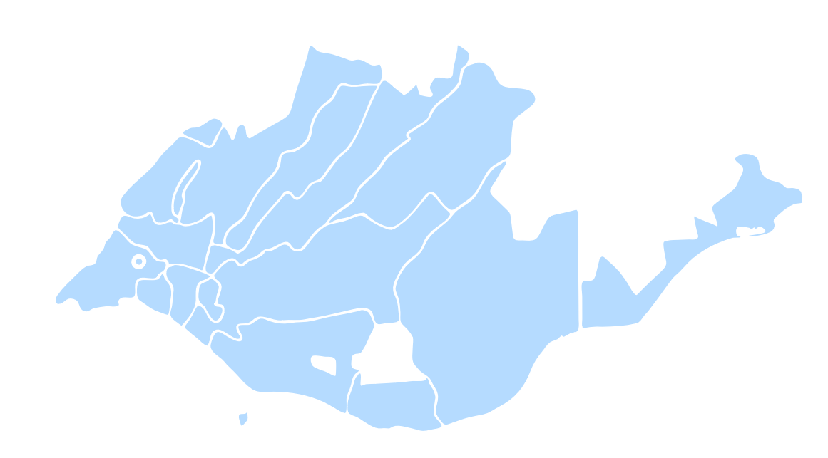
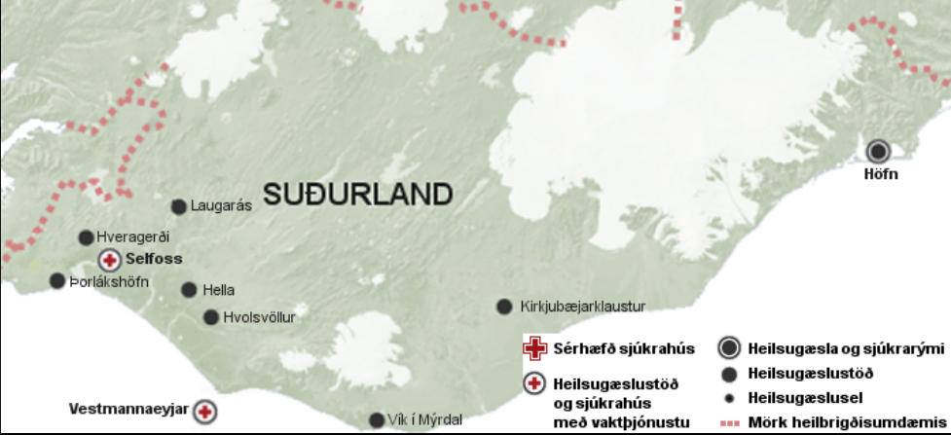
Sjúkraflutningar
Íbúafjöldi og heilbrigðisþjónusta
Heildaríbúafjöldi á Suðurlandi
26 þús
Suðurland er stórt svæði
30.966 km2
Heilbrigðisþjónusta mjög dreifð á Suðurlandi
Keyrsluleið frá Höfn á sjúkrahús á Suðurlandi
4 klst 46 mín
Vegalengd frá Höfn til sjúkrahúss á Selfossi
401 km, keyrsluleið 4 klst 46 mín

Slide 12
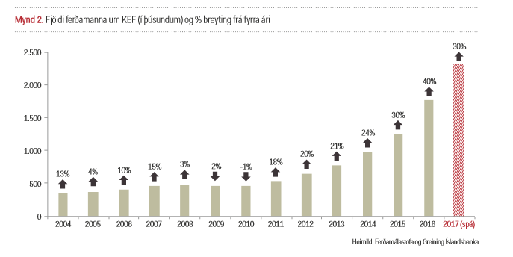
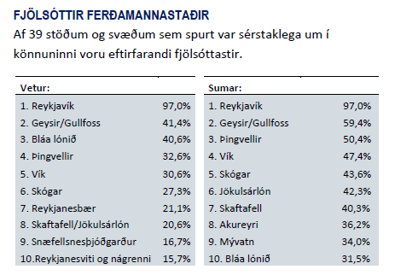
Sjúkraflutningar
Fjölgun ferðamanna – fjölsóttast á Suðurlandi rúmlega helmingur á topp 10
Heimild: skýrsla Ferðamálastofu apríl 2015, tölur frá 2014

Slide 13
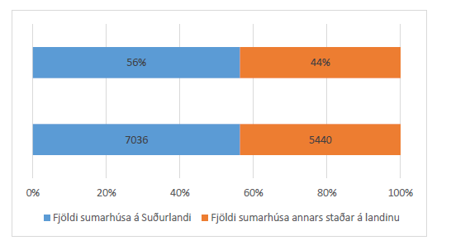
Sjúkraflutningar
Sumarbústaðir á Suðurlandi

Slide 14
Sjúkraflutningar
Staðreyndir um Suðurland - samandregið
Styrkja þarf innviði rekstrar sjúkraflutninga á Suðurlandi
Íbúafjöldi:
Á Suðurlandi eru um 26.000 íbúar
Ferðamenn:
Áætlun gerir ráð fyrir um 1.000.000 ferðamanna á svæðinu
Sumarhúsabyggð:
Tugir þúsunda innlendra ferðamanna í sumarhúsabyggð
Dreifbýlt:
Suðurland er yfir 30.966 km2.
Auka þarf fjárframlög
Fjölga þarf læknum
=
Sjúkraþyrla m/staðarvakt

Slide 15
Af hverju sjúkraþyrla?

Slide 16
Sjúkraflutningar
Hvaða ávinningur fæst með sjúkraþyrlu með sérhæfðri áhöfn?
Viðbragðstími minnkar
Viðbragðstími – dæmi *
Í hjartastoppi minnka lífslíkur um 7-10% fyrir hverja mínútu sem líður án meðferðar.
Meðferð fyrstu mín til klst eftir alvarlegt slys er talin afgerandi með tilliti til lifunar og lífsgæða (golden hour)
Stuðningur við sjúkrabíla í stjálbýli *
- Svæði sem standa illa undir því að halda úti sjúkrabíl vegna mannfæðar á svæðinu og fárra útkalla,
þyrla gæti stutt við slík svæði en kemur þó aldrei alveg í stað sjúkrabíla á þessum svæðum.
Mönnun lækna á dreifbýlum svæðum og viðbætur lækna
Kallað hefur verið eftir fjölgun lækna nálægt helstu ferðamannastöðum. Þyrlan ætti að draga úr þeirri þörf.
Bjargar mannslífum og dregur úr kostnaði við heilbrigðisþjónustu – dæmi *
Skjót meðferð við kransæðastíflu
Skjót meðferð við bráðri blóðþurrð í heila
Skjót meðferð við alverlegum höfuðáverkum
Lækkað dánartíðni á alvarlega slösuðum
Endurhæfingarkostnaður minnkar
Afleiðing vegna slysa og sjúkdóma verða minni
Stuðningur við sjúkrabílaþjónustu
Mönnun lækna í dreifbýli og sérfræðiþjónusta
Bjargar mannslífum og dregur úr kostnaði
* Úr skýrslu frá Viðari Magnússyni f.h. fagráðs sjúkraflutninga 2017

Slide 17
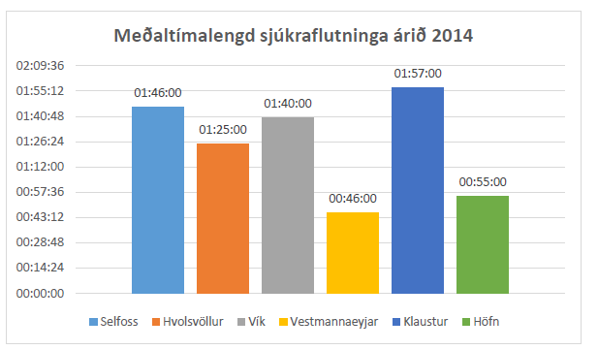
Sjúkraflutningar
Stytta þarf viðbragðstíma
F1 og F2 sjúkraflug 2015 – meðaltímar frá því beiðni berst
Frá flugvelli til flugvallar | Fjöldi | Flugvél tilbúin | Í loftið | Lending á sjúkraflugvelli | Sjúklingur á áfangastað
Hornafjörður | 30 | 26mín | 44mín | 82mín | 147mín
Akureyri | 3 | 19mín | 30mín | 64mín | 117mín
Reykjavík | 26 | 27mín | 46mín | 85mín | 151mín
Vestmanna-eyjar | 54 | 42mín | 58mín | 97mín | 137mín
Akureyri | 1 | 31mín | 58mín | 105mín | 144mín
Reykjavík | 53 | 42mín | 58mín | 97mín | 137mín
Heimild: skýrsla Ferðamálastofu apríl 2015, tölur frá 2014

Slide 18
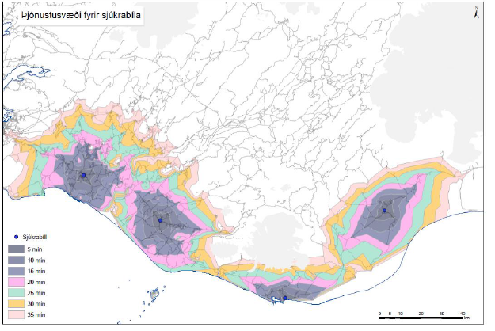
Sjúkraflutningar
Viðbragðstími og mönnun lækna – þó ekki sérhæfð þjónusta
Viðbragðstími og þjónustusvæði sjúkrabíla á Suðurlandi
Höfn
Heilsugæslustöð og sjúkrarými
Selfoss
Heilsugæslustöð
og sjúkrahús
Kirkjubæjarklaustur
Heilsugæslustöð
Hvolsvöllur
Heilsugæslustöð
Vík í Mýrdal
Heilsugæslustöð

Slide 19
Sjúkraflutningar
Ef ekki sjúkraþyrla, hvað þarf að gera v/sjúkraflutninga og læknaskorts
Fjölga sjúkraflutningamönnum á HSU og bæta við sjúkrabíl
Bæta þarf við læknum á nokkrum stöðum
Núverandi sjúkraflug er ekki að anna þörf, viðbót bæði hjá Mýflugi (flugvélar) og Landhelgisgæslu (þyrlur)
Skortur á sérhæfingu á landsbyggð er komin til að vera vegna tæknibreytinga – sætta sig lakari bráðaþjónustu á landsbyggðinni?

Slide 20
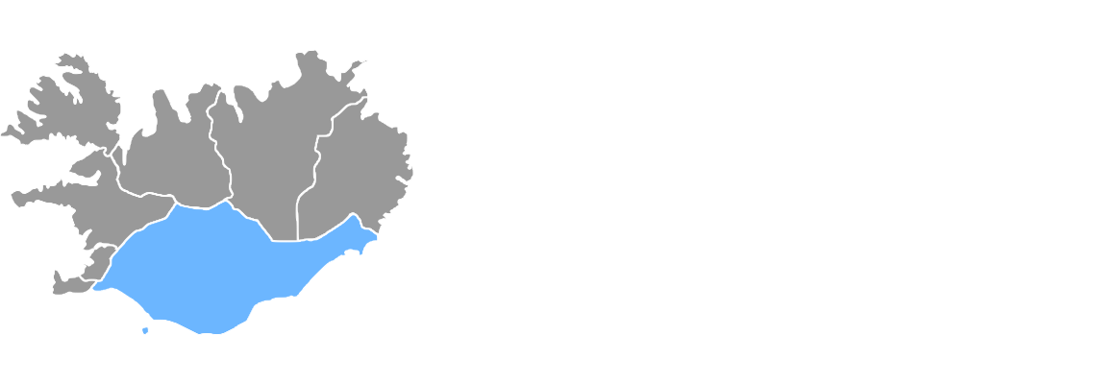
Sjúkraflutningar
Þyrlusvæði – 1. fasi - prufukeyrsla
Fara þarf mun betur yfir staðsetningu þyrlu
Radíus 120 km – getur verið stærra svæði

Slide 21
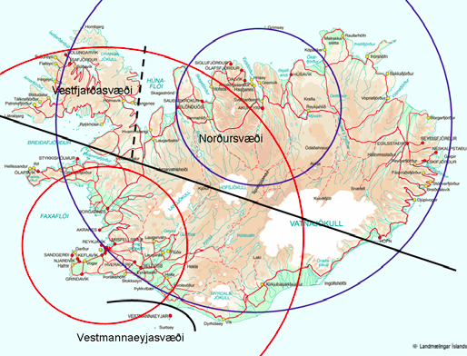
Sjúkraflug og þyrlur verði notaðar til að tryggja að “…allir landsmenn eigi kost á fullkomnustu heilbrigðisþjónustu…” einnig við bráðar aðstæður
Sjúkraflutningar
Tillaga verkefnishóps vegna endurskipulagningu sjúkraflutninga júní 2012
Leiðir til að bæta bráðaþjónustu með þyrlum og fastvængja-flugvélum verði skoðaðar sérstaklega, þ.m.t. að bæta við sérstökum sjúkraþyrlum þar sem það á við og að heppilegasta staðsetning á björgunarþyrlum verði skoðuð.
Strax verði kannaður möguleikinn á að setja áhöfn á þyrlu í Reykjavík á staðarvakt til að bæta þjónustu og auka notagildi.
Stefnt skal að því að hægt sé að sinna sjúkraflugi með þyrlu og fastvængja flugvél frá tveimur starfsstöðvum (bæði Reykjavík og Akureyri).
Kanna ætti möguleikann á því að bæta inn í kerfið sérstökum sjúkraþyrlum þar sem það á við (t.d. Í Reykjavík, hugsanlega annars staðar).
Tilvitnun úr 1. gr. laga um heilbrigðisþjónustu nr. 40/2007

Slide 22
Sjúkraflutningar
Áhersluatriði vegna sjúkraflutninga með þyrlum *
Stuttur viðbragðstími:
Neyðarlínan mun þurfa að boða beint sjúkraþyrlu
Áhafnir eiga að geta komist í loftið ca. 5 mín frá boðun
Áhöfn verður á sama stað og þyrlan
Áhafnir með sérhæfða þjálfun:
Áhafnir mannaðar með vel þjálfuðum heilbrigðisstarfsmönnum
Bráðatæknir/hjúkrunarfræðingur ásamt sérfræðingum í bráðalækningum og flugmaður, val með sjúkraflutninga í huga
Búnaður um borð:
Hægt að veita sérhæfða meðferð utan spítala en það krefst búnaðar um borð s.s. vaktara (e.monitors), öndunarvélar og lyfjadælu.
Geta til að sinna verkefnum:
Þær þyrlur sem oftast eru notaðar til sjúkraflutninga eru minni og léttari en björgunarþyrlur. Þær valda minna niðurstreymi og eru hljóðlátari.
* Úr skýrslu frá Viðari Magnússyni f.h. fagráðs sjúkraflutninga 2017

Slide 23
Sjúkraflutningar
Með aukinni sérhæfingu minnkar bráðaþjónusta á landsbyggðinni*
Mjög sérhæfð þjónusta dæmi – ekki til staðar á Suðurlandi
Kransæðarstífla
Blóðþurrðarslag í heila
Fjöláverkar
Sértæk fæðingarþjónusta
Áskorun á Suðurlandi
Tækni fleygt fram og sérhæfð þjónusta ekki til staðar
Dregið hefur verið úr þjónustu á Suðurlandi vegna breytinganna
Fæðingarþjónusta og skurðlækningar safnast á færri svæði – miklar vegalengdir
Gengur oft erfiðlega að manna stöður sérfræðilækna í dreifbýli
Á minni stöðum eru sjúkraflutningamenn í hlutastörfum á bakvöktum
* Úr skýrslu frá Viðari Magnússyni f.h. fagráðs sjúkraflutninga 2017

Slide 24

Sjúkraþyrlur erlendis

Slide 25
Sjúkraflutningar
Sjúkraflutningar með þyrlum erlendis*
Þyrlur hafa verið notaðar til sjúkraflutninga síðan í Kóreustríðinu upp úr 1950
Um 1970 - sjúkraþyrlur notaðar fyrir almenning í Bandaríkjunum og Þýskalandi
Í dag eru þyrlur notaðar í flestum vestrænum ríkjum
Um 80 sjúkraþyrlur eru í Þýskalandi enda mikið notaðar þar við bráð útköll
Þyrlur notaðar til að flytja meðferðarteymi á vettvang og til að flytja sjúklinga á sjúkrahús
Öll Norðurlöndin hafa sjúkraþyrlur sem sinna sjúkraflutningum en stærri björgunarþyrlur í meira krefjandi björgunarverkefnum svo sem sjóbjörgun
* Úr skýrslu frá Viðari Magnússyni f.h. fagráðs sjúkraflutninga 2017

Slide 26
Sjúkraflutningar
Noregur – sjúkraþyrlur*
Þyrlur notaðar þar sem byggðin er dreifð og landið erfitt yfirferðar
Sjúkraþyrlur samofnar hluta af sjúkraflutningakerfinu og sækja slasaða og bráðveika sem þurfa oft að ferðast langar vegalengdir til þess að komast á sjúkrahús með sérhæfingu (ekki ósvipað íslenskum aðstæðum)
Flytja sjúklinga á sjúkrahús með sérhæfingu – gjörgæsluflutningar á milli spítala
Eru mannaðar með svæfinga- og gjörgæslulæknum ásamt sjúkraflutningamönnum
* Úr skýrslu frá Viðari Magnússyni f.h. fagráðs sjúkraflutninga 2017

Slide 27
Sjúkraflutningar
Reynsla sjúkraþyrlu í Danmörku*
Verkefni vegna sjúkraþyrlu var til prufu í Danmörku
Niðurstaðan að fara í heild í þetta verkefni
Fyrir voru Danir með björgunarþyrlur á vegum hersins
Horft var mikið til samþættingar á þyrlu og öðrum kostum
Rannsóknir þeirra á árangri kerfisins sýna gagnsemi m.a. styttingu tíma frá hringingu í neyðarnúmer til meðferðar
Kostnaður við sjúkraþyrlu á ári eru fyrir heilsdagsþyrlu 40 milljónir danskar eða 600 milljónir
Pilotverkefnið á Íslandi myndi vara í 5 mánuði og áætlaður kostnaður um 300 milljónir
* m.a. úr skýrslu frá Viðari Magnússyni f.h. fagráðs sjúkraflutninga 2017

Slide 28
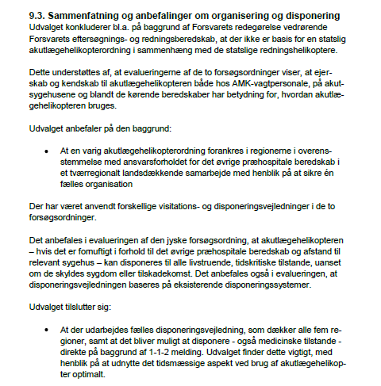
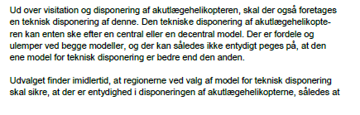


Sjúkraflutningar
Skýrsla frá Danmörku um gagnsemi sjúkraþyrlu eftir prufutíma
Samantekt

Slide 29

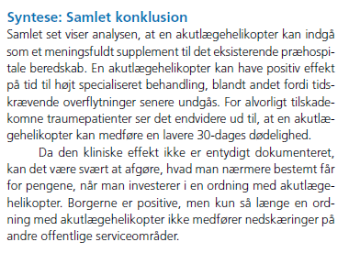
Sjúkraflutningar
Skýrsla frá Sjálandi um gagnsemi sjúkraþyrlu eftir prufutíma
Samantekt

Slide 30
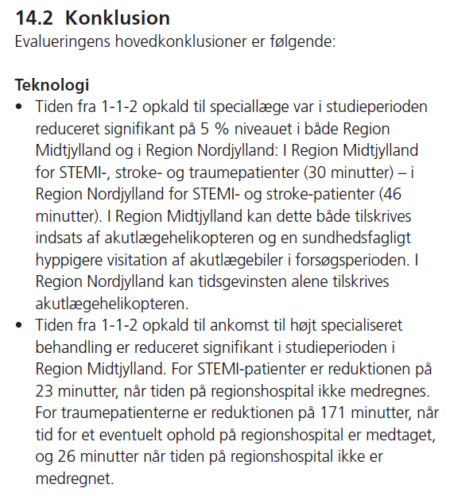

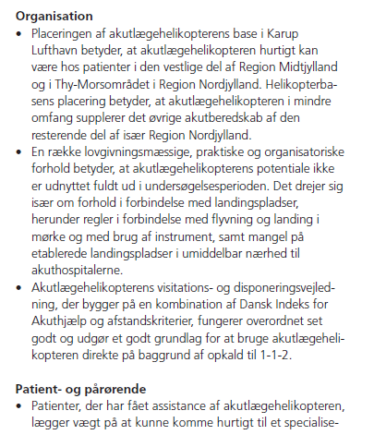
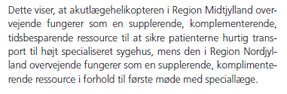
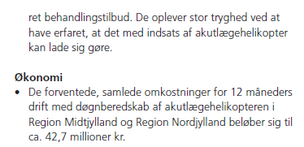
Sjúkraflutningar
Skýrsla frá Jótlandi um gagnsemi sjúkraþyrlu eftir prufutíma
Samantekt

Slide 31
Sjúkraflutningar
LOKAORÐ
Mikilvægt er að „...allir landsmenn eigi kost á fullkomnustu heilbrigðisþjónustu…” eins og segir í lögunum Tilvitnun úr 1. gr. laga um heilbrigðisþjónustu nr. 40/2007
Ekki raunhæft að setja upp sérhæfðar heilbrigðisstofnanir með sérhæfð tæki og lækna um allt land
Til þess að uppfylla þetta ákvæði í lögunum leggjum við til að farið verði sem fyrst í nánari skoðun og prufukeyrslu á notkun sjúkraþyrlu með staðarvakt og sérhæfða þjálfun á Suðurlandi, enda er mesta þörfin þar eins og sjá má hér að framan.

